Slide 1
HCI anwendungen
Stefan Vikoler
Caroline Atzl

Slide 2
Experience Story
Dani und Alex sind Arbeitskollegen und haben seit längerem eine Fahrgemeinschaft. Alles funktioniert wunderbar, nur dass sich Dani immer fürchterlich über Alex’s Fahrverhalten aufregen muss. Ständig fährt Alex zu hochtourig, da er das Geräusch des aufheulenden Motors so liebt, ohne dabei an die Umwelt zu denken.
Doch jetzt hat Dani eine Lösung gefunden, um Alex spielerisch mit einer Wette herauszufordern nicht mehr so hochtourig zu fahren. Dani öffnet die neue App „Bet4EcoDrive“ und erstellt folgende Wette: „Hi Alex, wetten du schaffst es nicht so zu fahren, dass du die nächsten 100km nicht öfters als 3 Mal über 3500 Touren kommst!“. Diese sendet sie an Alex.
Alex sitzt gerade beim Frühstück bevor er in die Arbeit fährt, als sein Handy piepst. Erstaunt blickt er auf die Herausforderung von Dani und obwohl er sich etwas über die Wette ärgert, will er Dani beweisen, dass er das spielerisch bewältigen kann. Sofort bestätigt er die Wette und erhöht Dani’s virtuellen Wetteinsatz von 500 Coins um weitere 200.
Auf dem Weg zu Dani, warnt ihn die App bereits zum ersten Mal, dass er das Limit überschritten hat. Alex denkt sich: „Fuck, jetzt muss ich mich wohl echt zusammen reißen!“. Während Dani zur selben Zeit zum ersten Mal schmunzelt muss als sie auf ihr Smartphone schaut: „Das schafft Alex nie, die Wette gewinne ich!“.

Slide 3
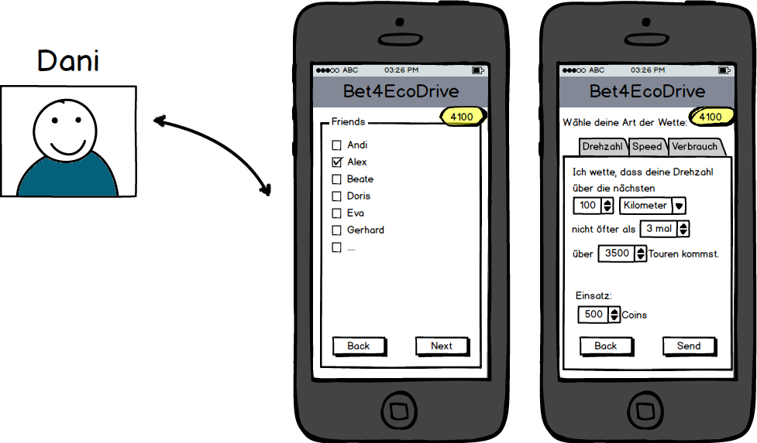
Storyboard
1

Slide 4
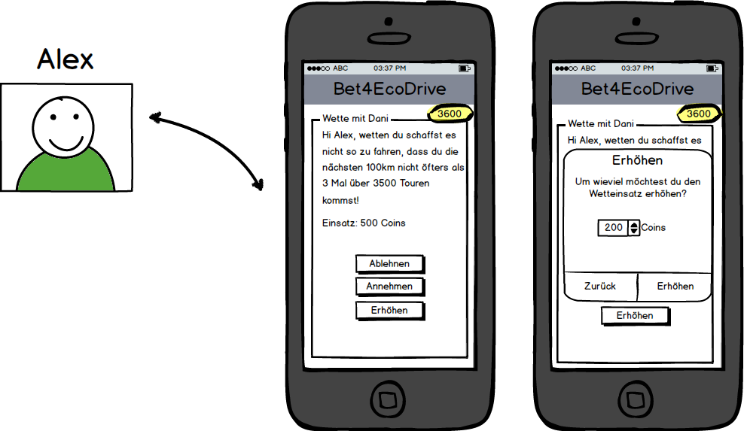
Storyboard
2

Slide 5
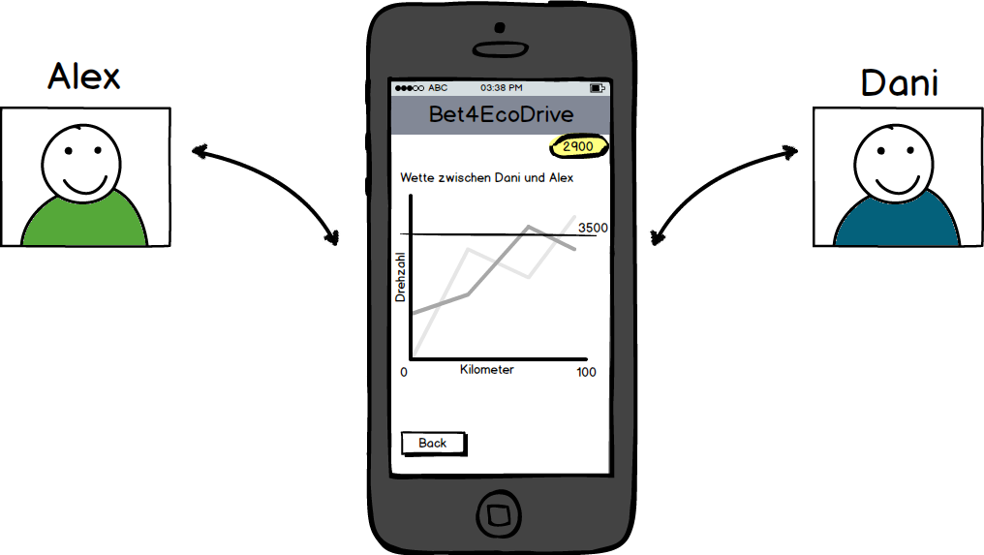
Storyboard
3

Slide 6
Interaction Konzept
Der Herausforderer entscheidet sich für einen Gegner und generiert über die verfügbaren Vorlagen der App „Bet4EcoDrive“ eine passende Wette. Weiters entscheidet sich der Herausforderer an dieser Stelle, über die Höhe des virtuellen Wetteinsatzes und schickt die Wette ab. Der Gegner erhält die Wette und falls dieser annimmt, kann er den Einsatz noch erhöhen.
Sobald der Gegner in sein Auto einsteigt, verbindet sich die App automatisch mit einer vorinstallierten Schnittstelle im Auto. Somit hat man während der gesamten Wettdauer den Status, ob die Wette eingehalten wird oder nicht. Dieser Status wird allen Beteiligten in Echtzeit in der App grafisch in Diagrammform angezeigt.
Ein Dritter kann in die Wette miteinsteigen und für oder gegen die Wette setzen. Der virtuelle Einsatz wird prozentuell zwischen den Gewinnern aufgeteilt.

Slide 7
ECO-DRIVER: USING AUTOMOTIVE SENSOR DATA TO CONTROL MOBILE DRIVING GAMES
Introducing the idea of using automotive sensor data as an input for games played by the cars’ drivers
This paper resents the results of a short online survey on the subject and demonstrates the applicability of the approach with a mobile game prototype called “Eco-Driver”
This game is not only a simulation, but augments the driving reality by effectively reducing the fuel consumption on certain routes and it gives strong feedback to the driver
http://sam.iai.uni-bonn.de/people/PascalBihler/paper/EcoDriver-IADIS-GET2010.pdf

Slide 8
EcoChallenge: a race for efficiency
EcoChallenge is a community- and location-based in-car persuasive game
Goal is to motivate and support a behavioral change towards a fuel-saving driving style
Implemented and integrated in an experimental vehicle and evaluated it in a field study
http://dl.acm.org/citation.cfm?id=2037373.2037389&coll=DL&dl=ACM&CFID=435390463&CFTOKEN=56849188

Slide 9
The car data toolkit: smartphone supported automotive HCI research
CarDaT uses Android smartphones to provide multidimensional sensor data in a minimal invasive way
Combines smartphone sensor data with data sources like OBD-II as well as other easily available remote data (e.g., weather)
CarDaT offers a low-cost, manufacturer independent and scalable in-car agile prototyping and research environment
Potentials of CarDaT are described using three applications that are developed with the toolkit, namely rear seat games, an experience sampling study, as well as an experiment using car data in a driver distraction study to inform design
http://dl.acm.org/citation.cfm?id=2516540.2516550&coll=DL&dl=ACM&CFID=435390463&CFTOKEN=56849188

Slide 10
Gameful design in the automotive domain: review, outlook and challenges
Review of the use of gameful design in the automotive domain
For in-vehicle applications and for applications directly connected to real vehicles, the main usage scenarios of gameful design are navigation, eco-driving and driving safety
Objective is to answer the questions:
What elements of gameful design are currently used in the automotive industry?
What other automotive applications could be realized or enhanced by applying gameful design?
What are the challenges and limitations of gameful design in this domain especially for in-vehicle applications?
Conclusion is that the use of gameful design for in-vehicle applications seems to be promising
http://dl.acm.org/citation.cfm?id=2516540.2516575&coll=DL&dl=ACM&CFID=435390463&CFTOKEN=56849188

Slide 11
Automotive user interfaces: human computer interaction in the car
Drivers operate a vehicle and, at the same time, interact with a variety of devices and applications: texting while driving, looking up an address for the navigation system, and taking a phone call are just some common examples that add value for the driver, but also increase the risk of driving
New means for user interface development and interaction design are required as the number of factors influencing the design space for automotive user interfaces is increasing
User interface design in the automotive domain is relevant across many areas ranging from primary driving control, to assisted functions, to navigation, information services, entertainment and games
http://dl.acm.org/citation.cfm?id=1753846.1753949&coll=DL&dl=ACM&CFID=435390463&CFTOKEN=56849188

Slide 12
Providing accident detection in vehicular networks through OBD-II devices and Android-based smartphones
By combining smartphones with existing vehicles through an appropriate interface it is possible to move closer to the smart vehicle paradigm, offering the user new functionalities and services when driving
Proposed is an Android- based application that monitors the vehicle through an On Board Diagnostics (OBD-II) interface
The application estimates the G force experienced by the passengers in case of a frontal collision, which is used together with airbag triggers to detect accidents
It reacts to positive detection by sending details about the accident through either e-mail or SMS to pre-defined destinations, immediately followed by an automatic phone call to the emergency services
http://ieeexplore.ieee.org/xpls/abs_all.jsp?arnumber=6115556&tag=1

Slide 13
In-car game design for children: child vs. parent perspective
Mileys is a novel in-car game that integrates location-based information, augmented reality and virtual characters
It is aimed to make car rides more interesting for child passengers, strengthen the bond between family members, encourage safe and ecological driving
We evaluated Mileys with a six-week long field study, which revealed differences between children and parents regarding their desired in-car experience
http://dl.acm.org/citation.cfm?id=1753846.1753949&coll=DL&dl=ACM&CFID=435390463&CFTOKEN=56849188

